Slide 1
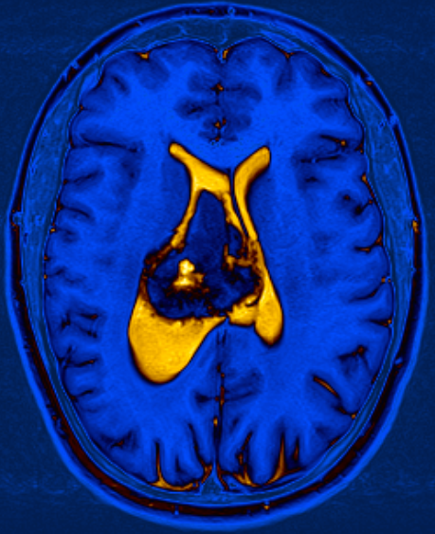
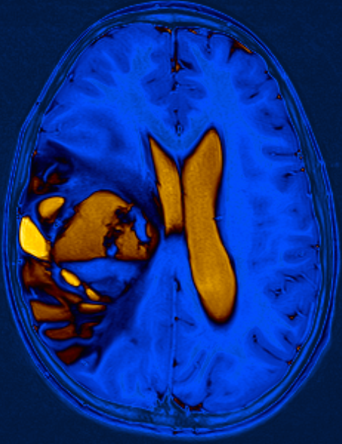
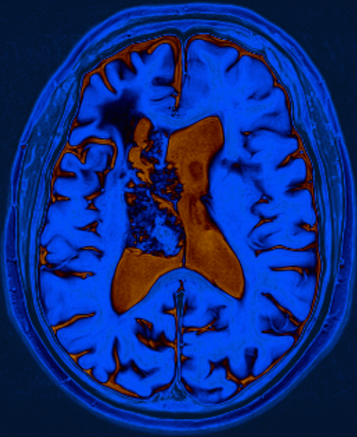
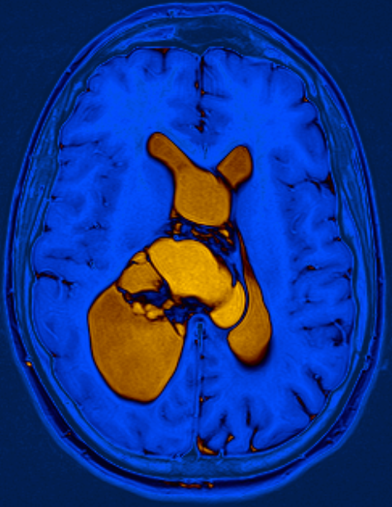
Ventricul’O-Map : Algorithme segmentaire et multimodal pour le diagnostic différentiel des masses intra-ventriculaires

Slide 2
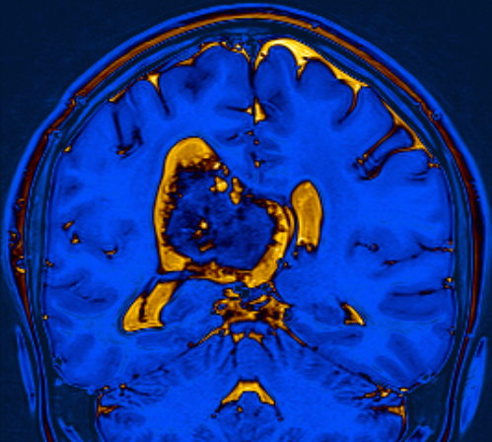
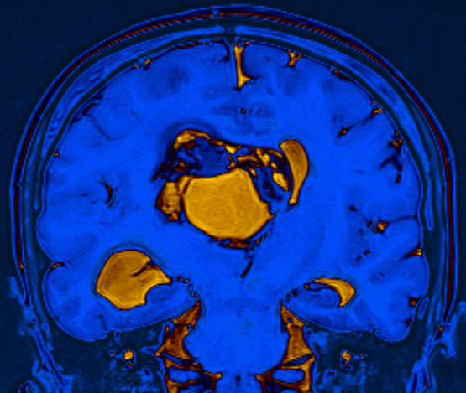
Introduction
Les masses intra-ventriculaires représentent un défi diagnostique en neuroradiologie en raison de leur diversité étiologique et de leurs présentations radiologiques parfois trompeuses. Leur caractérisation précise est essentielle, car la prise en charge et le pronostic varient considérablement selon la nature de la lésion.
Les ventricules cérébraux (Ventricules latéraux, Troisième ventricule et Quatrième ventricule ) présentent chacun des particularités anatomiques et embryologiques influençant le spectre lésionnel observé. Certaines tumeurs ont une prédilection topographique spécifique, tandis que d’autres adoptent des aspects mimant des lésions bénignes ou extra-axiales, complexifiant le diagnostic différentiel.
Dans ce contexte, Ventricul’O-Map propose un algorithme segmentaire et multimodal fondé sur une cartographie précise des compartiments ventriculaires et l’intégration systématique des données IRM morphologiques, de diffusion, de perfusion et de rehaussement après contraste. Cette approche structurée vise à simplifier le raisonnement diagnostique, réduire les diagnostics erronés et guider efficacement l’orientation thérapeutique.

Slide 3
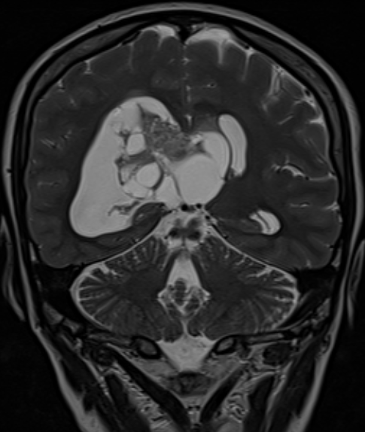
Masse intra-ventriculaire
Ventriculite par extension des lésions parenchymateuses
Dissémination épendymaire
Germinome
Métastase
Systémique : neurosarcoïdose, histiocytose
Infectieux : pyogène, viral/ BK
Tumeur gliale
Lymphome
Infection pyogène
Prise de contraste épendymaire
Orientations diagnostiques :
Masse intra-ventriculaire
Lésions solides
Paroi ventriculaire
Plexus choroïde
Lésions kystiques
Kyste colloïde
Kyste épidermoïde
Kyste dermoïde
Neurocysticercose
Neurocytome central
Ependymome
Subependymome
SEGA
Métastase
PNET
Tumeur fibreuse solitaire
Cavernome
Hamartome
Papillome / Carcinome
Méningiome
Infectieux : pyogène, cryptoccoque/ BK
Sturge Weber
Xanthogranulome
Pas ou peu d’œdème péri-lésionnel
Contact avec le septum pellucidum
Elargissement des ventricules

Slide 4
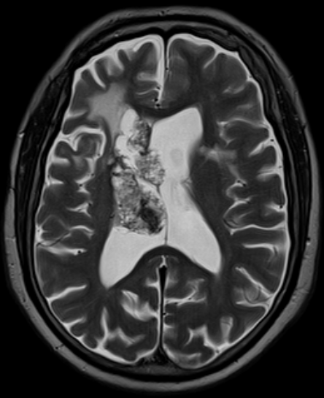
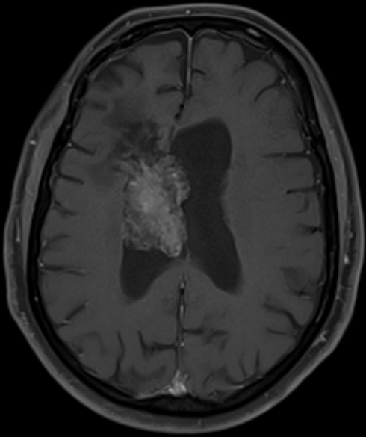
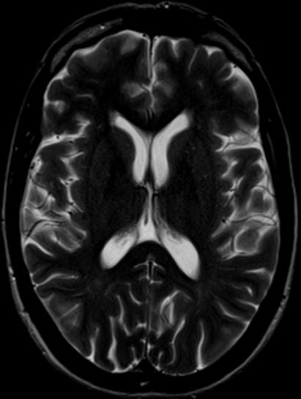
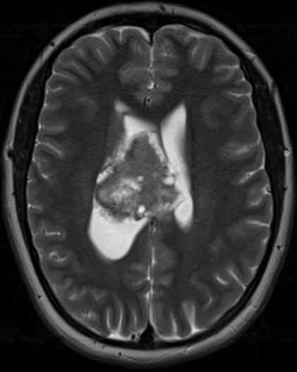
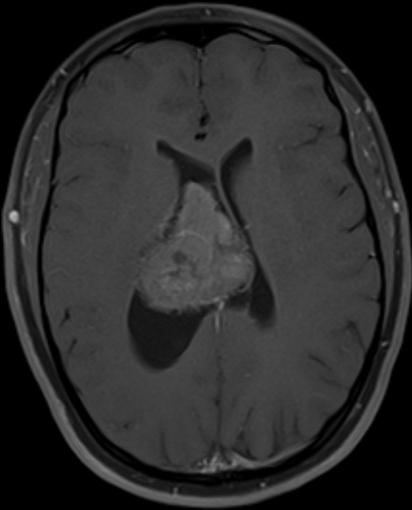
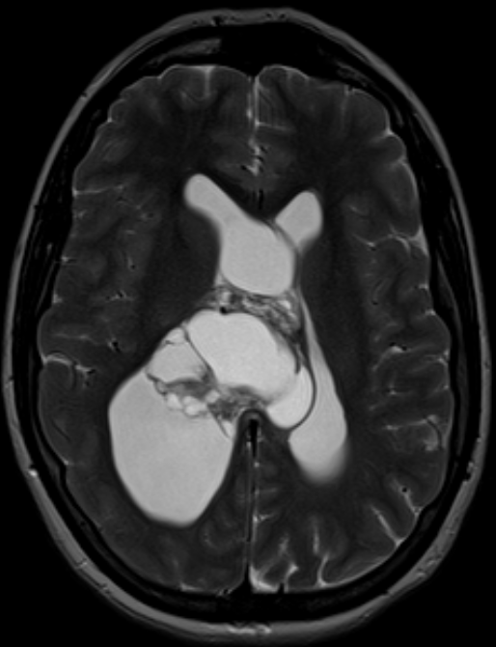
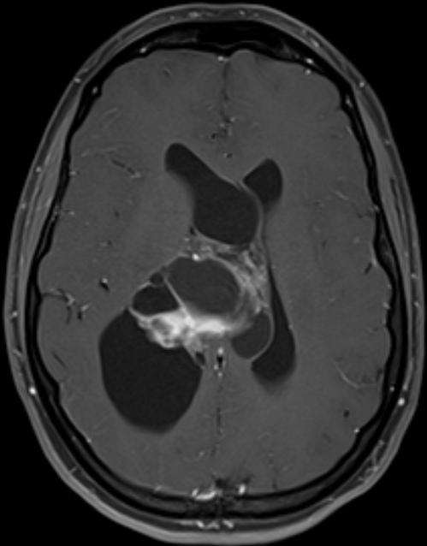
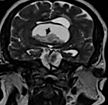
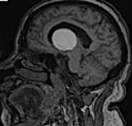
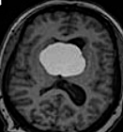
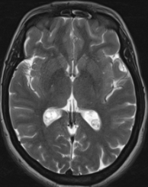
Orientations diagnostiques :
Ependymome
→ Corne frontale du VL :
- Neurocytome central
- Astrocytome sous épendymaires à cellules géantes
- Métastases
- Ependymome
→ 3ème ventricule :
Kyste colloïde
Tumeur gliale
Hamartome
Neurocytome central
→ Carrefour du VL :
Méningiome
Papillome / Carcinome du plexus choroïde
Angiomatose du plexus choroïde (Sturge Weber)
Xanthogranulome
Métastase
Carcinome du plexus choroïde
Kyste colloïde
Xanthogranulome

Slide 5
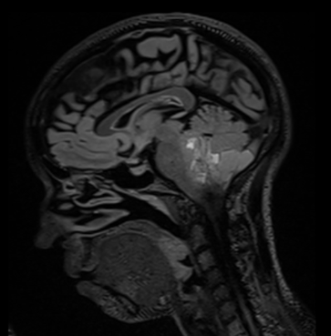
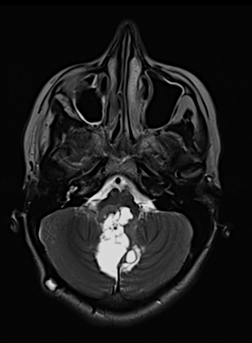
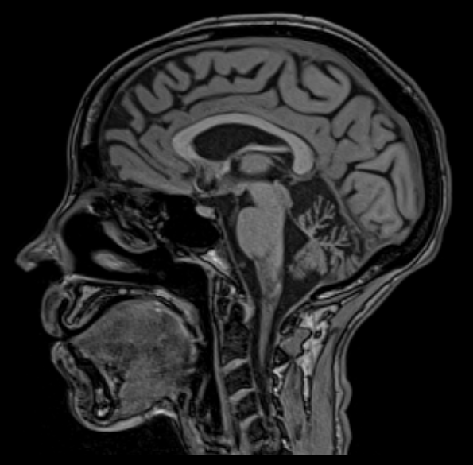
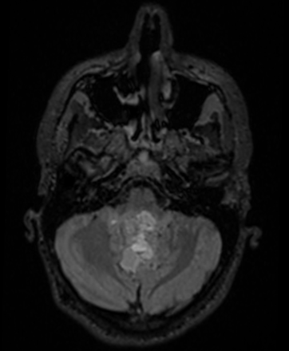
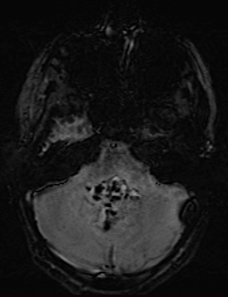
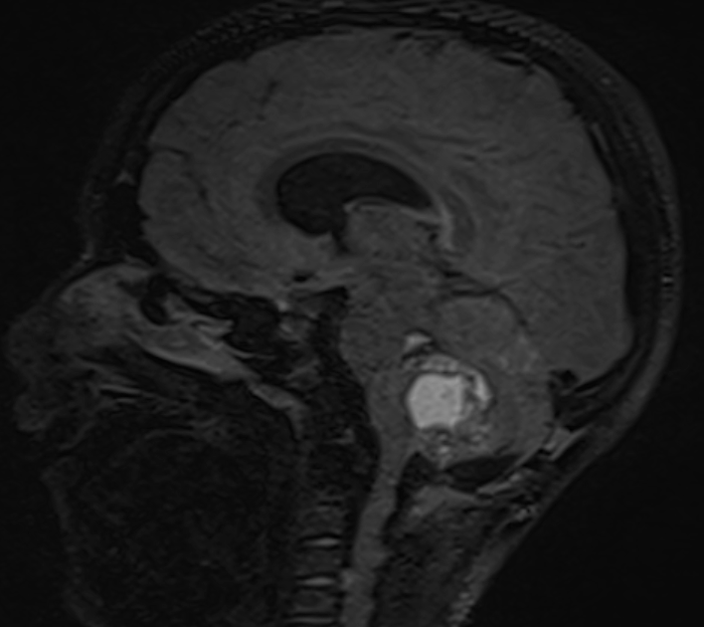
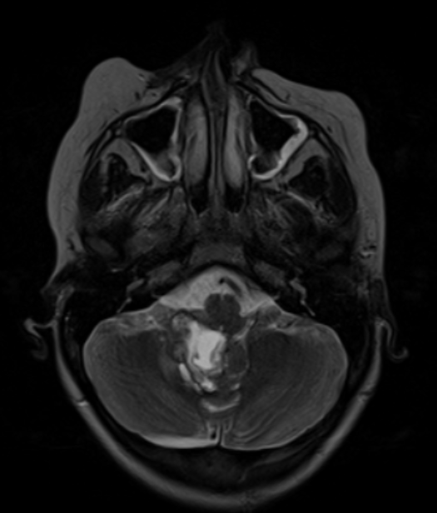
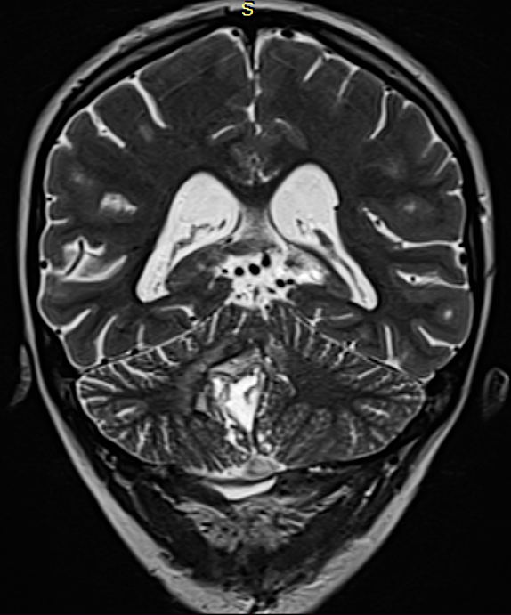
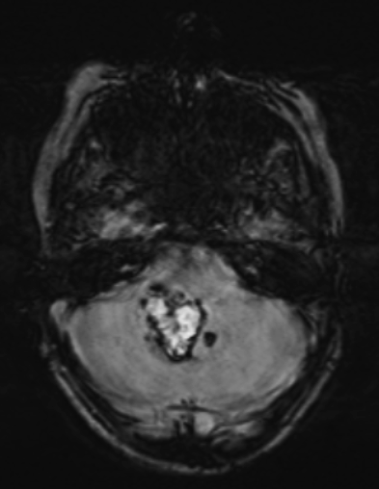
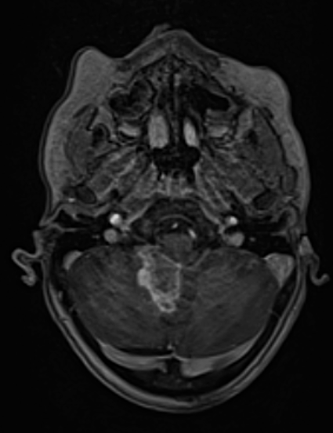
Orientations diagnostiques :
→ 4ème Ventricule :
Ependymome
Subependymome
Papillome/ Carcinome du plexus choroïde
Kyste épidermoïde
Ependymome
Médulloblastome (PNET)

